Slide 1
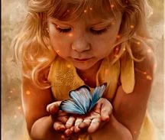
«Мир в ладошке»
(Сенсомоторное развитие детей 2 - 3 года)
Воспитатель : Бородина Т.В.
МКДОУ детский сад комбинированного типа «Золотой ключик»
Верх-Тула 2019-2020 г.г.

Slide 2
«…Истоки творческих способностей детей и их дарований - на кончиках пальцев!»
В.А. Сухомлинский
Ранний возраст наиболее благоприятен для совершенствования деятельности органов чувств, накопления представлений об окружающем мире. Поэтому сенсорное воспитание - одна из основных сторон дошкольного воспитания.
В младшем дошкольном возрасте познание мира происходит в игре. Основным средством сенсорного воспитания младших дошкольников являются дидактические игры, основная задача которых – накопление разнообразного сенсорного опыта.

Slide 3
Цель: Развитие сенсорных способностей детей через дидактические игры и упражнения
Задачи:
- Развитие зрительных ощущений: учить различать цвет, форму, величину предмета.
-Развитие тактильной чувствительности: учить различать на ощупь качество предметов и называть их (мягкий, пушистый, твердый и т.п.); развитие силы рук, мелкой моторики, координации движений.
-Развитие слуховой чувствительности, умение слушать и различать звуки в окружающей обстановке, развитие речевого слуха.
-Обратить внимание детей на различие предметов по величине; формировать понимание слов «большой» и «маленький».
-Закрепить у детей умения группировать и соотносить по цвету, форме и величине.
-Познакомить детей с геометрическими формами и их названиями.
-Дать представления о чередовании предметов по форме.

Slide 4
Участники: дети 2 – 2 года, воспитатели, родители
Программа рассчитана на 1 год, по 2 занятия в месяц, продолжительность занятия 10-15 минут
Методы:
-игровой
-словесные
-наглядные
-практические
Планируемый результат:
-Дети различают и называют некоторые цвета спектра – красный, зеленый, синий, желтый.
-Различают и называют некоторые геометрические фигуры и тела (шар, куб, круг, квадрат).
-Используют сенсорные эталоны (лимон желтый как солнышко, огурчик зеленый как травка).
-Начинают на ощупь различать качество предметов и их называть.
-Умеют слушать и различать звуки в окружающей обстановке.

Slide 5
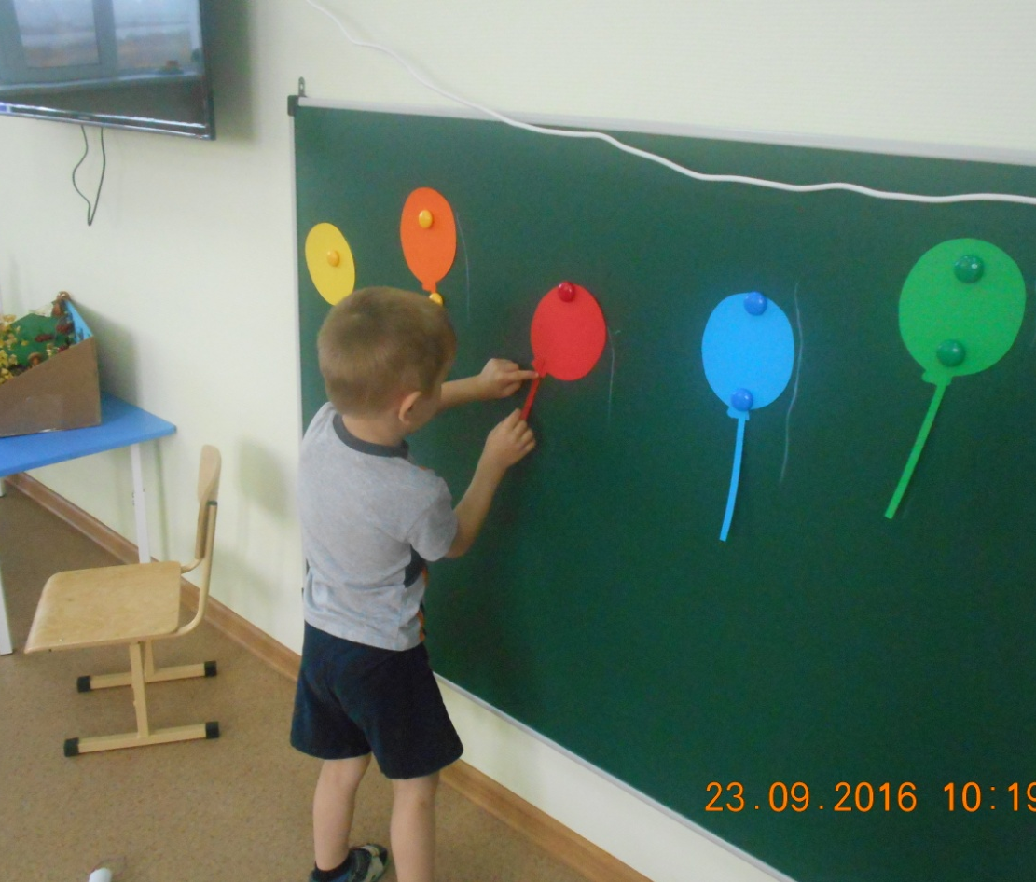
«Найди ниточку для шарика!»
Цель: Учить соотносить между собой предметы одного цвета

Slide 6
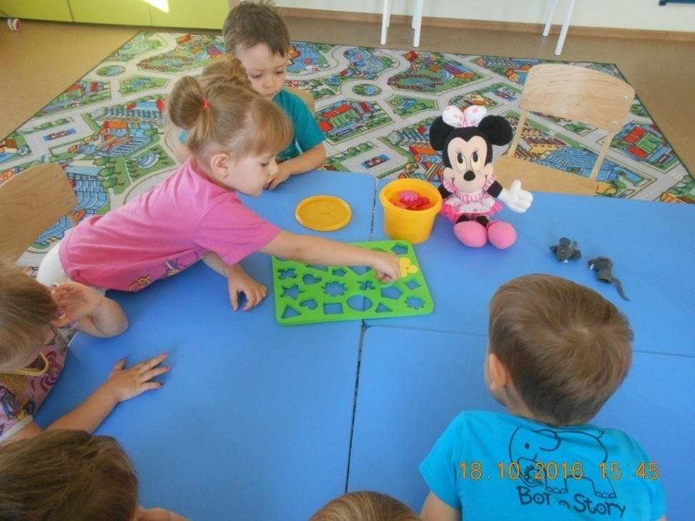
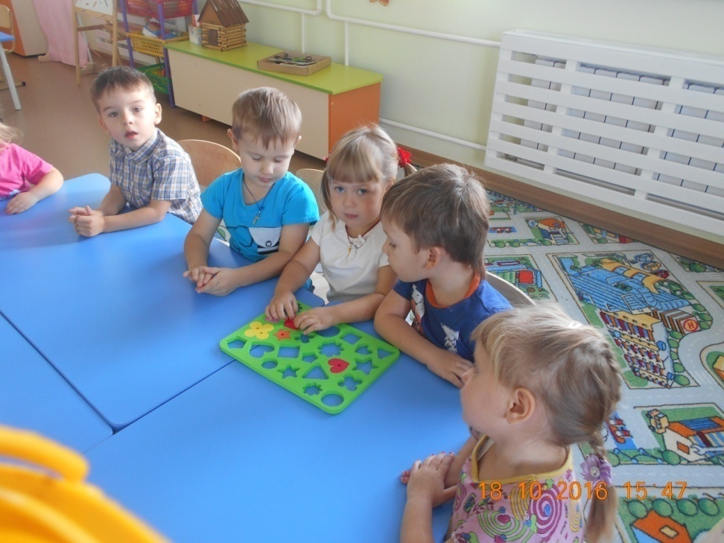
«Помоги мышке починить коврик»
Цель: учить детей различать и называть цвет, форму, размер предметов, геометрических фигур.

Slide 7
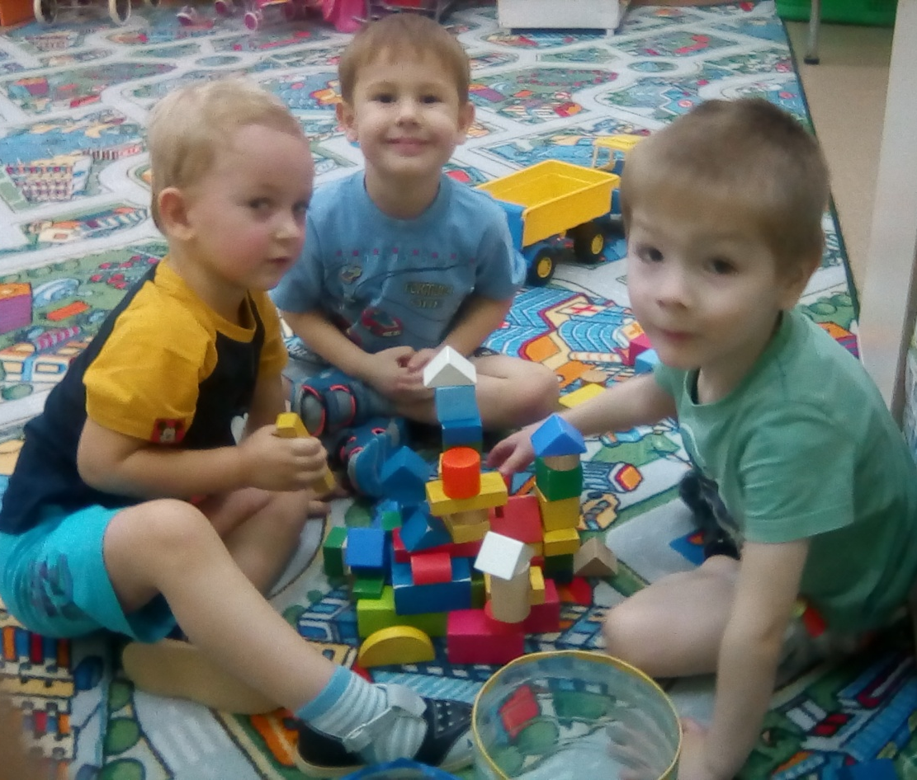
«Строим башню»
Цель: Закрепить понятия: кубик, кирпичик, шар, цилиндр

Slide 8
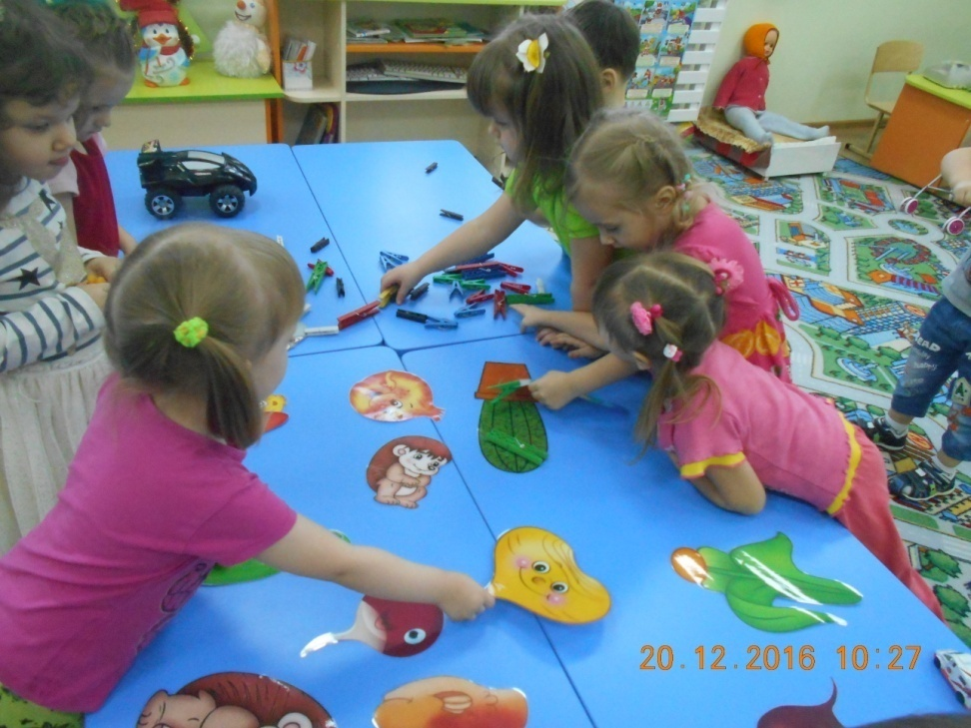
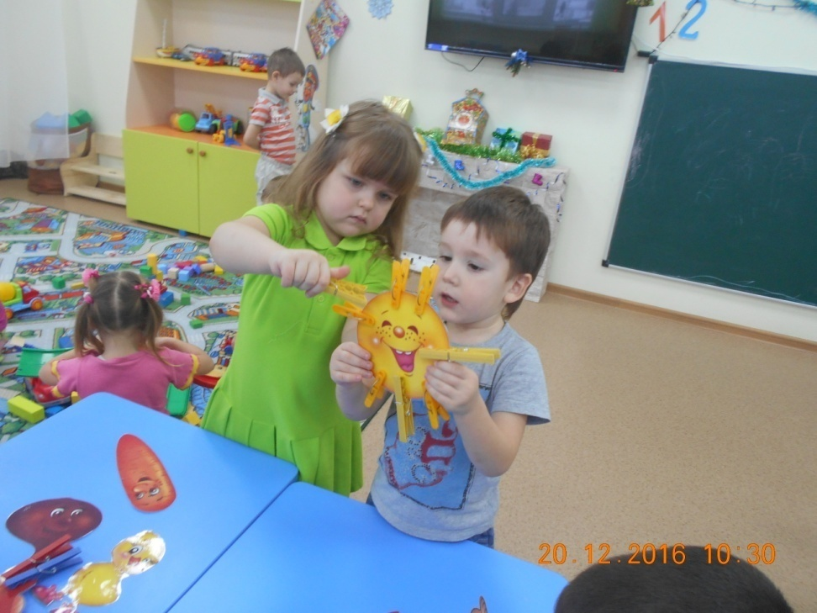
«Волшебные прищепки»
Цель: Развитие мелкой моторики у детей.

Slide 9
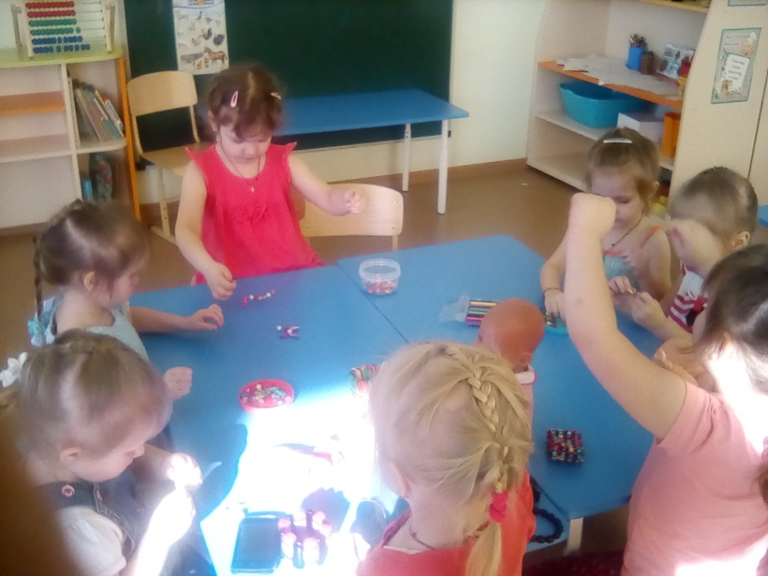
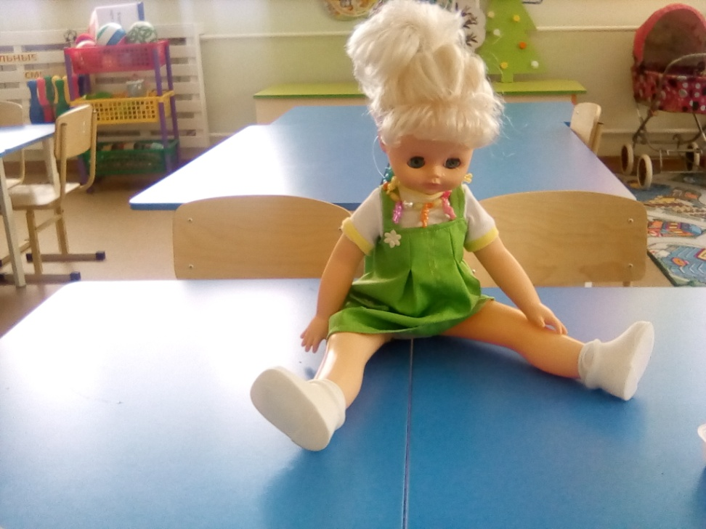
«Бусы для куклы»
Цель: Закрепить у детей умение подбирать предметы одинакового цвета, размера

Slide 10
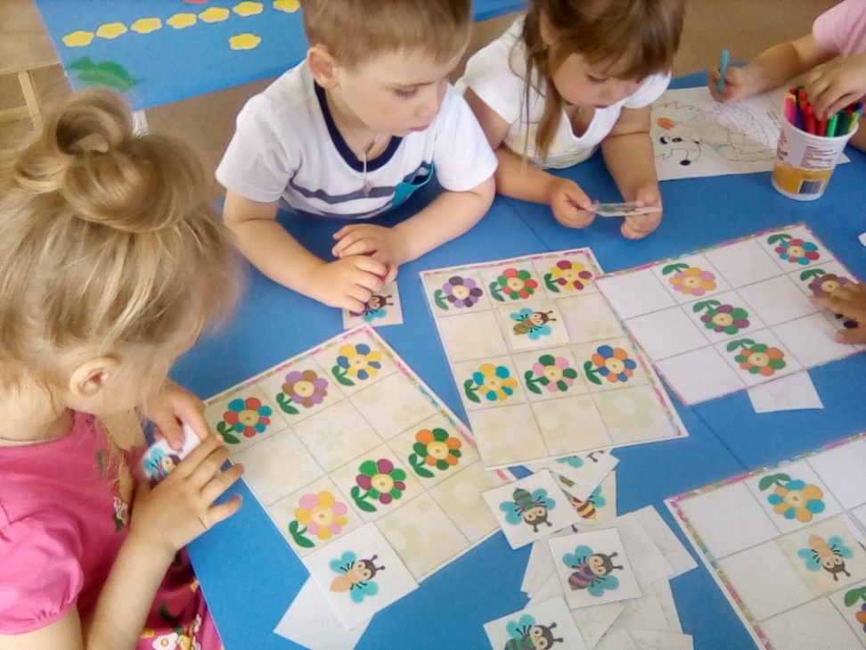
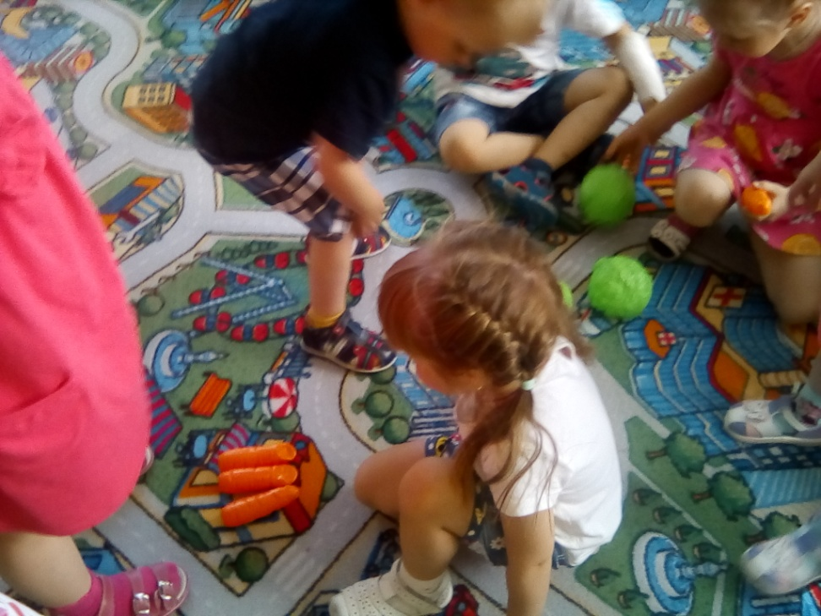
Путешествие с колобком»
Цель: Обобщение сенсорного опыта детей

Slide 11
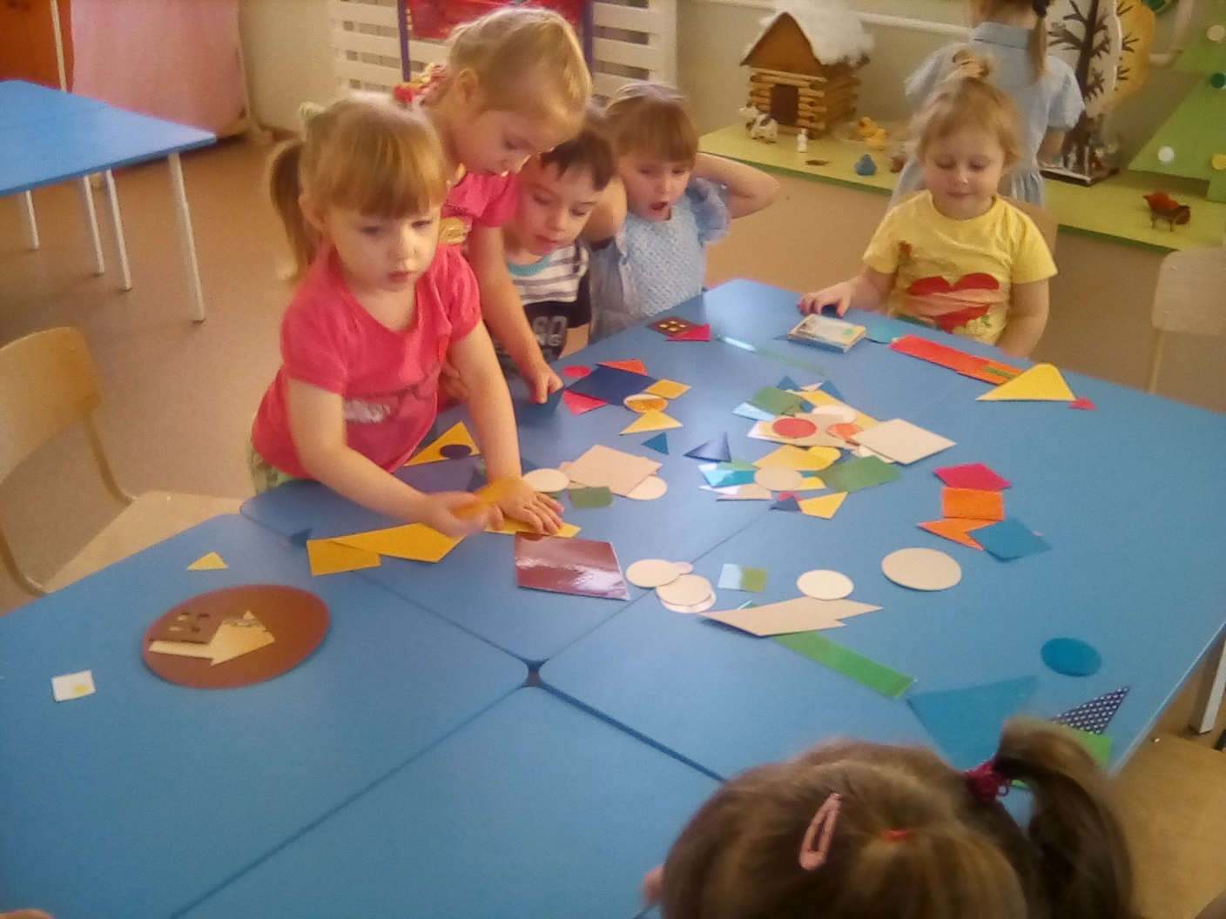
Спасибо за внимание

